Slide 1
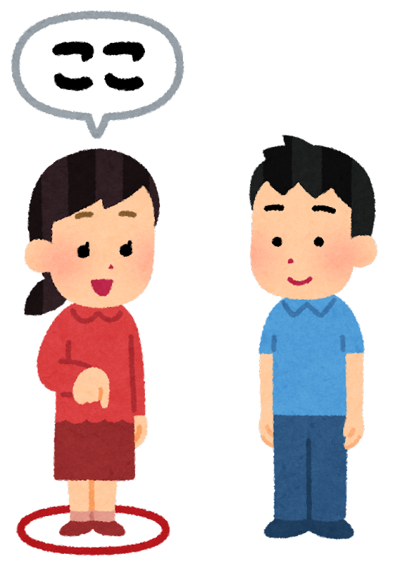
「どこココマップ
〜子育て世帯の支援を目指して〜」
岱志高校 ２年１組 坂井 莉愛
崎坂 純香
茂見 百百加
２年２組 久富 環
Notes:
（坂井） 今からどこココマップ班の発表を始めます 気をつけ礼
（全員）お願いします

Slide 2
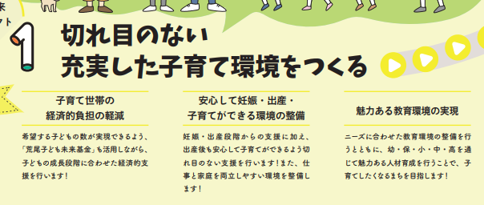
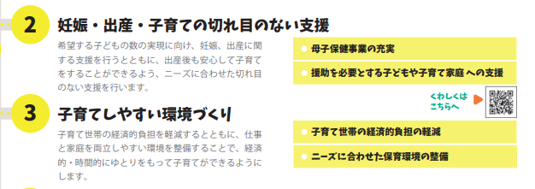
はじめに
Notes:
（崎坂） 私達は第６次荒尾市総合計画を見て、安心して子育てできる環境づくりに力を入れていることを知りました。第６次荒尾市総合計画の子育てしやすい環境づくりには、経済的に時間的にゆとりを持って子育てができると書かれていました。
荒尾市の６次計画 子育て
子育て世帯の移住 公園が必要
荒尾の公園マップを見てもっと写真のほか様々な情報ががあるほうがよい
荒尾市の公園マップを貼り付ける。
自分たちの公園マップをつくる。 読まない

Slide 3
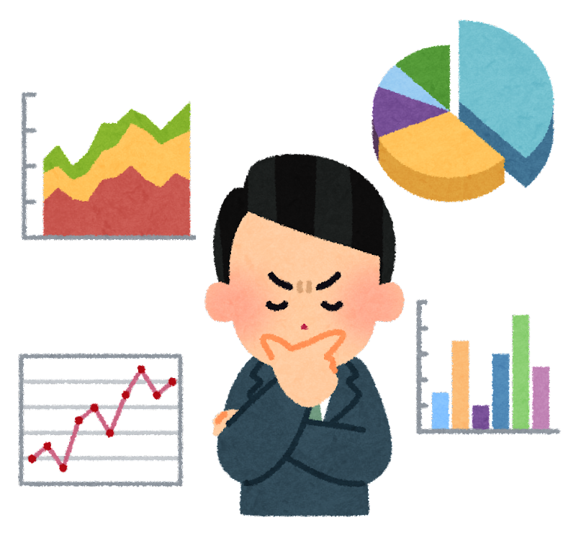
しかし！！！
私達が経済的に支援することは難しい・・・
時間的にゆとりを持つ子育てを支援しよう！！！！
そこで考えたのが
どこここマップ
Notes:
(しげみ）しかし、高校生の私達が経済的に支援をすることは難しいと思い、時間的にゆとりを持つ子育ては支援することができるのではないかと思いました。
そこで考えたのが、どこここまっぷです。どこここまっぷとは、荒尾市内の公園を地図に載せ一目でわかる情報が書いてあるものです。私たちが公園をインターネットで調べたら、大きい公園は一目でわかるようになっていましたが、小さい公園などは名前は出てきても、道がわからないという印象を持ちました。なので、私達が公園を調べ、それを地図と一緒に公園のちょっとした情報を載せると、時間的にゆとりを持った子育てを支援することができるのではないかと思いました。

Slide 4
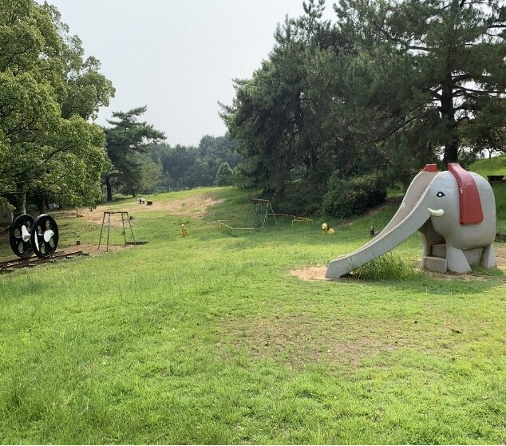
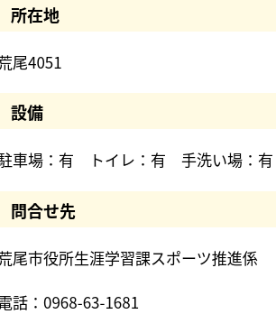
Notes:
（久富） まず最初に、荒尾市の公園についてインターネットで調べて見ました。その結果、荒尾市から公園一覧が出ていることを知りました。こちらの写真が荒尾市から出ている公園一覧の一部です。

Slide 5
荒尾市の公園一覧を見て気付いたこと・感じたこと
・写真が１枚➡複数枚ほしい
・駐車場の有無➡何台まで停めることができるのか
・トイレの有無➡和式か洋式かがわからない
・住所の記載➡分かり易い目印が欲しい
Notes:
（坂井） その公園一覧をみて気付いたこと、感じたことは
・写真の掲載(けいさい)が少ない
・駐車場の有無の記載はあるが何台止めれるのかわからない
・トイレも有無の記載はあるが和式か洋式かわからない
・住所は書いてあるが分かりやすい目印がほしいと思いました。
また、現場の声も聞きたいと思い子育てをしている、していた９名の学校の先生方にアンケートを取りました。

Slide 6
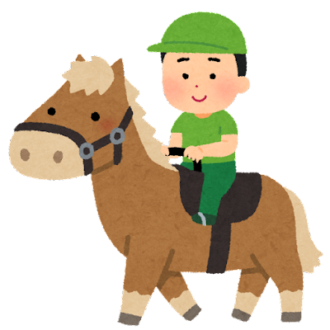
子育てアンケートの内容
１，公園を良く利用しますか？
２，荒尾市内の公園マップがあったら利用してみたいです か？
３，公園マップにどんな情報があったら嬉しいですか？
４，公園の利用にあたって困ったことはありますか？
Notes:
（崎坂） アンケートの内容は、公園を良く利用するか、荒尾市内の公園マップがあったら利用してみたいか、公園マップにどんな情報があったら嬉しいか、公園の利用にあたって困ったことはあるかです。

Slide 7
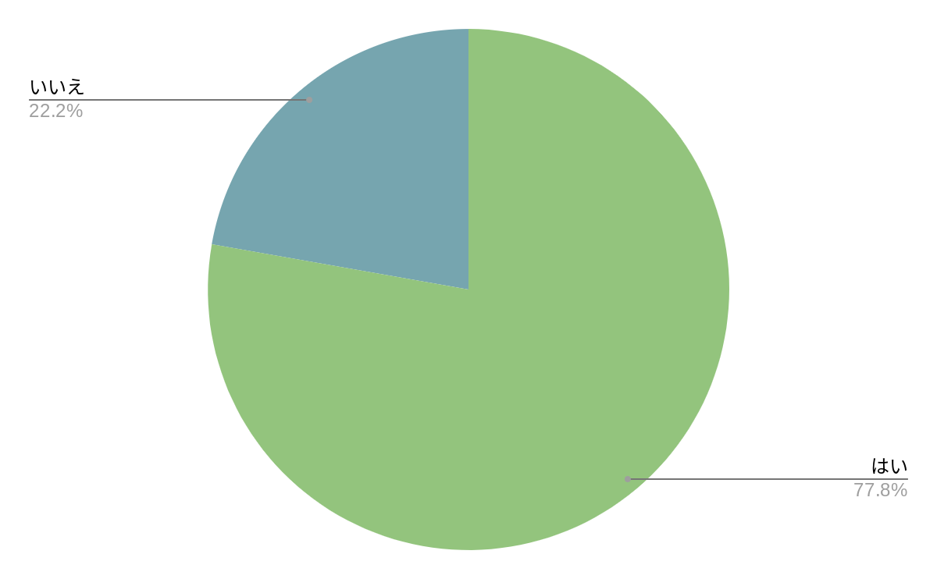
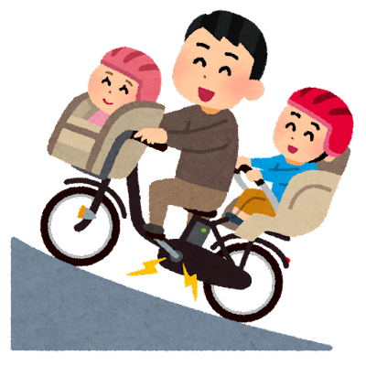
アンケート結果
・公園を良く利用する、また、どここまっぷを利用したい
Notes:
（しげみ） １，２のアンケート結果は、公園を良く利用する７人利用しない２人、どここまっぷを利用したい７人利用しなくても良い２人でした。
この結果から、どここまっぷの必要性を感じました。

Slide 8
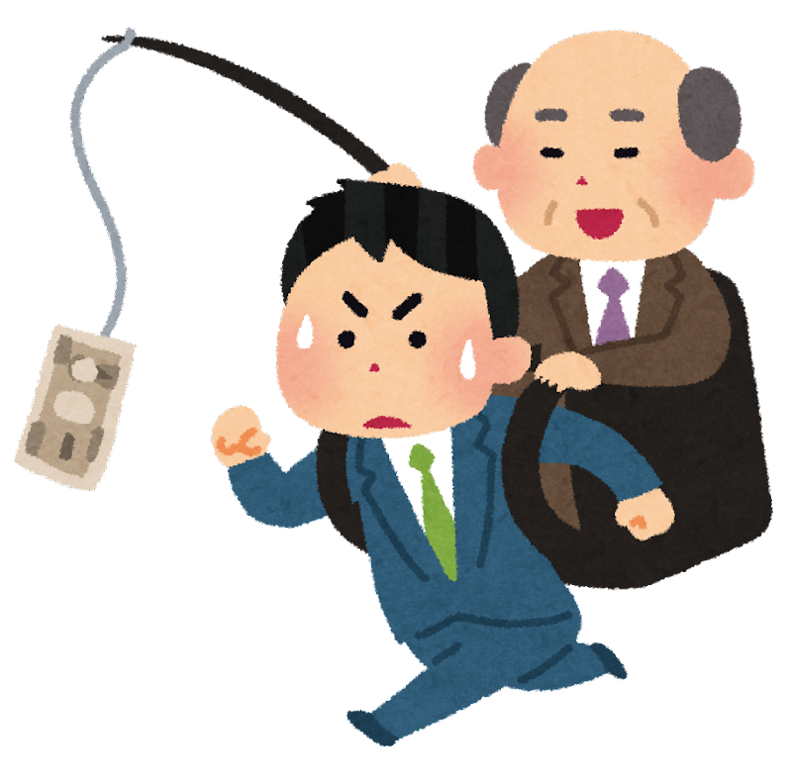
アンケート結果
３，公園マップにどんな情報があったら嬉しいですか？
・どんな遊具があるか
・テーブル・ベンチ・椅子の場所と個数
・遊具の数、遊べる年齢
・車道に面しているか
・日よけ、雨除けがあるか
・駐車場があるか、何台とまるか
・手洗い場の有無
・ボールが使えるか
Notes:
（久富） ３のアンケート結果は、どんな遊具があるか、ボールが使えるか、テーブル・ベンチ・椅子の場所と個数
・遊具の数、遊べる年齢・車道に面しているか・日よけ、雨除けがあるか・駐車場があるか、何台とまるか・手洗い場の有無、でした。

Slide 9
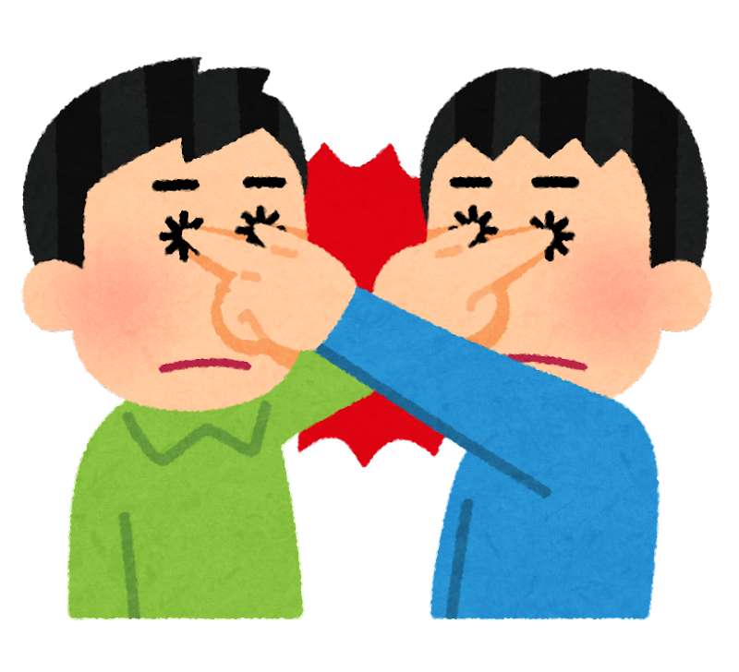
アンケート結果
４，公園の利用にあたって困ったことはありますか？
・トイレが汚い ・遊具が濡れていた
・ペットをリード無しで散歩していた ・駐車場がない、埋まっている
・ボールが使用できなかった ・角度によってトイレの中が
・ゴミ箱が満杯だった 見える（防犯的）
・ブランコが独占されていた
・トイレが和式だった
・授乳スペース、おむつを替える場所がない
・車道に近い
・ポイ捨て（タバコ、ペットボトルなど）
・草が刈られていない
Notes:
（坂井） ４のアンケート結果は、遊具が濡れていた、トイレが汚い、ポイ捨て、ゴミ箱が満杯、などでした。

Slide 10
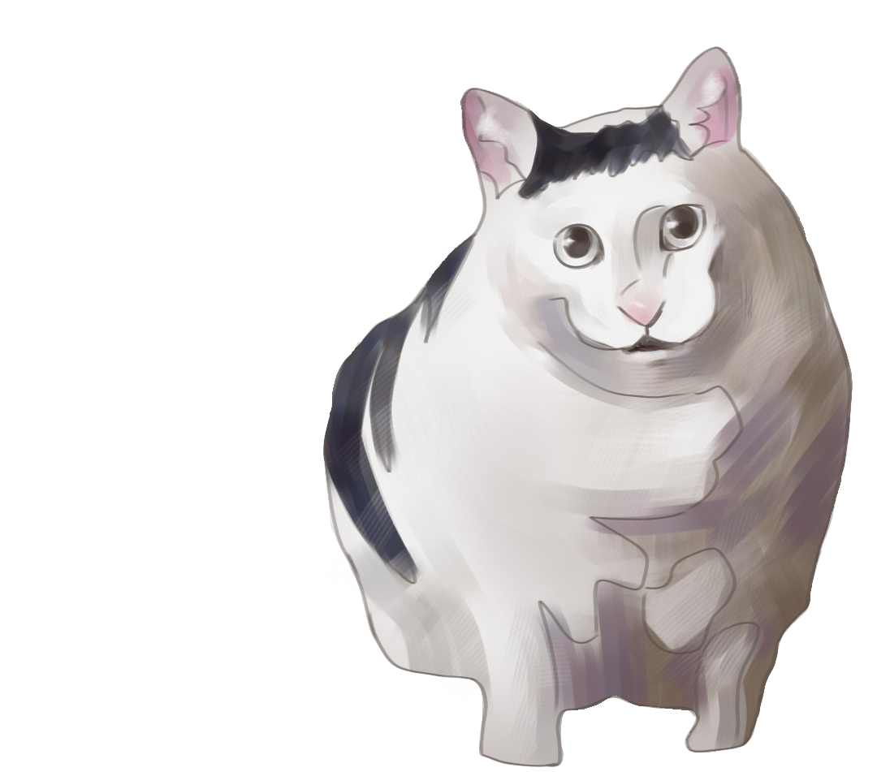
アンケートをもとに
荒尾市役所に質問
・公園の掃除
➡地域の人のボランティア、市役所の方のゴミ拾い
・トイレの和式が多い理由
➡設置したときに和式トイレが多かったから
・公園のトイレ清掃
➡業者の方が週２回（トイレットペーパーの補充）
・トイレの防犯
➡ドアではなく壁をつくる
Notes:
（崎坂）このアンケートの結果をもとに、あらお市役所に３つの質問をしました。１つ目の、公園の掃除は、地域の人がボランティアでゴミ拾いや、草を取っていて、市役所の方もゴミ拾いをされているそうです。２つ目の、トイレの和式が多い理由は、設置するときに和式が多かったからでした。3つ目の、公園のトイレ清掃は、業者の方が週に2回清掃をして、状況をみてトイレットペーパーを補充しているということがわかりました。４つ目のトイレの防犯は、密室にしてしまうと危険になってしまうのであえて入口は壁にしてあると教えていただきました。 このアンケートの結果をもとに、あらお市役所に３つの質問をしました。１つ目の、公園の掃除は、地域の人がボランティアでゴミ拾いや、草を取っていて、市役所の方もゴミ拾いをされているそうです。２つ目の、トイレの和式が多い理由は、設置するときに和式が多かったからでした。荒尾市の公園は42箇所あるうち7箇所トイレが設置されており、そのうち5箇所が和式から洋式のトイレに変わっているということもわかりました。3つ目の、公園のトイレ清掃は、業者の方が週に2回清掃をして、状況をみてトイレットペーパーを補充しているということがわかりました。また、質問をしていて個人的にトイレの防犯について気になったので質問をしました。その結果、トイレの出入り口に扉をつけると、密室ができてしまい余計危険になってしまうと答えていただきました。他の解決策がないかを聞いたところ、トイレの出入り口に扉をつけるという形ではなく、壁を作ることで隠すことができると答えていただきました。しかし、公園の地形状それをすることができないところもあるということも教えていただきました。

Slide 11
実際に公園を見に行きました。
Notes:
（しげみ） そして、実際に荒尾市のすべてではないですが、いくつかの公園を見に行きました。

Slide 12
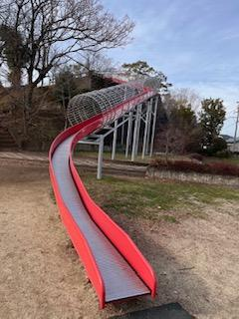
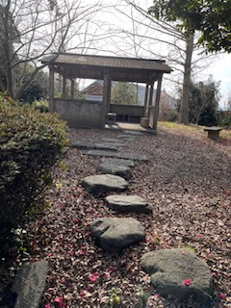
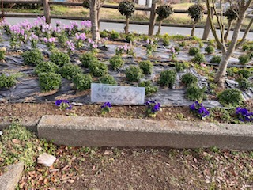
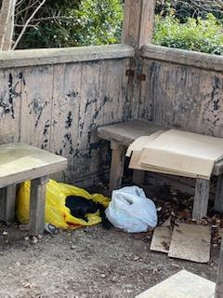
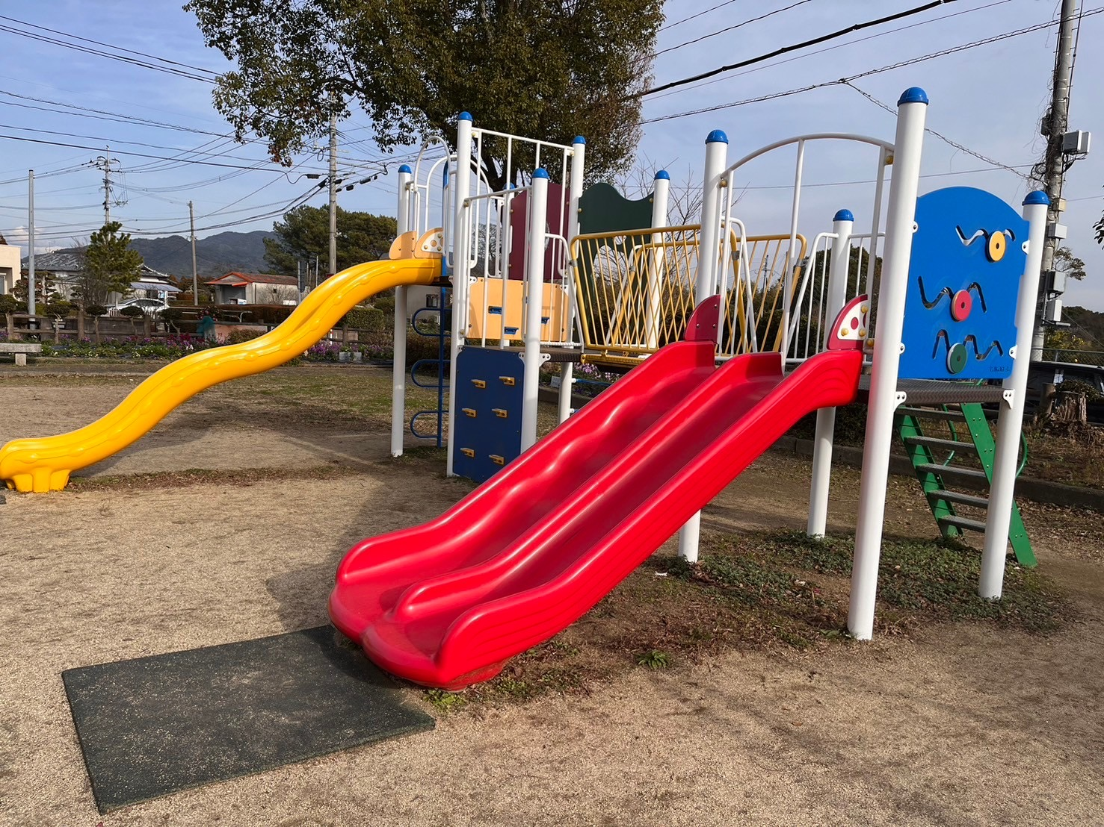
北五反田公園
・柵あり、その周りに花壇
・トイレあり（洋式、和式が１ つずつ）
・駐車場⇨６台くらい停りそう
・屋根付きのベンチ、机あり
⇨ゴミが多かった
・裏にグラウンドあり
・遊具は、大きいローラー滑り台、ブランコ、小さい滑り台
Notes:
（久富） 北五反田公園にはこのような特徴がありました
この公園には大きな滑り台があります。楽しめます

Slide 13
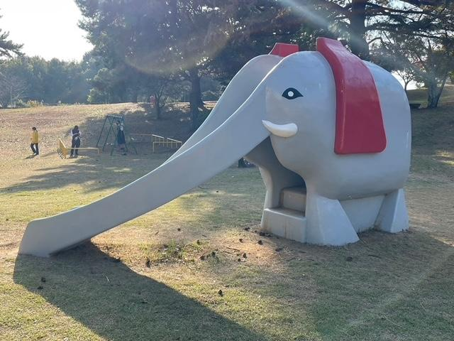
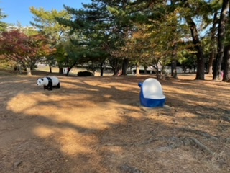
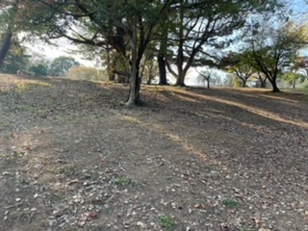
運動公園
・遊具は、ゾウさん滑り台、ブランコ、鉄棒、小さい滑り台、オブジェクト
座れるオブジェクト
斜面で走りにくい
Notes:
（坂井） 運動公園にはこのような特徴がありました。
運動公園は遊具が多く遊びがいある公園です

Slide 14
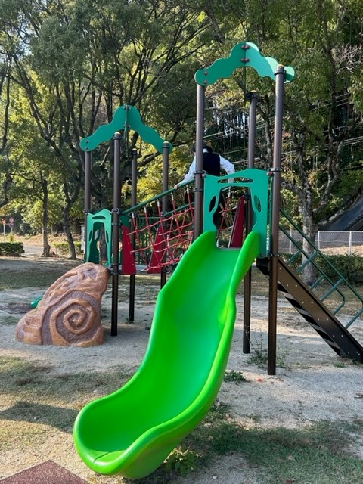
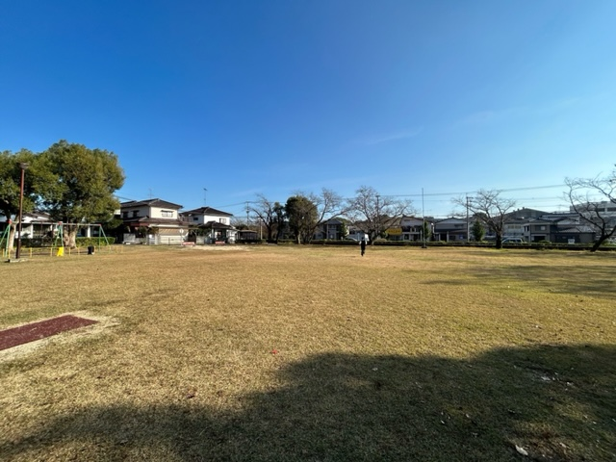
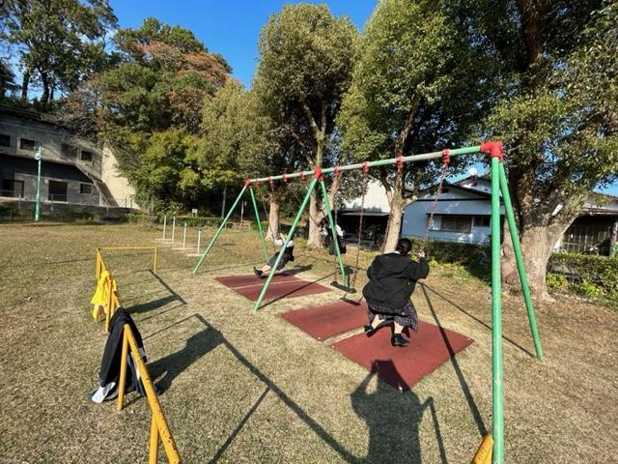
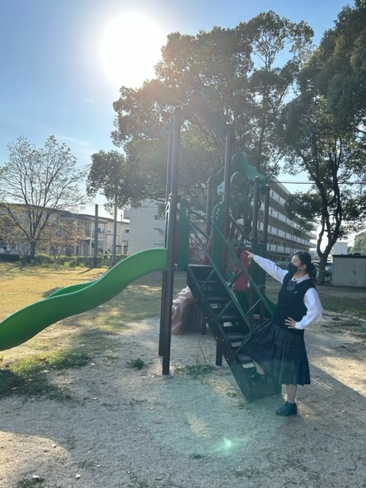
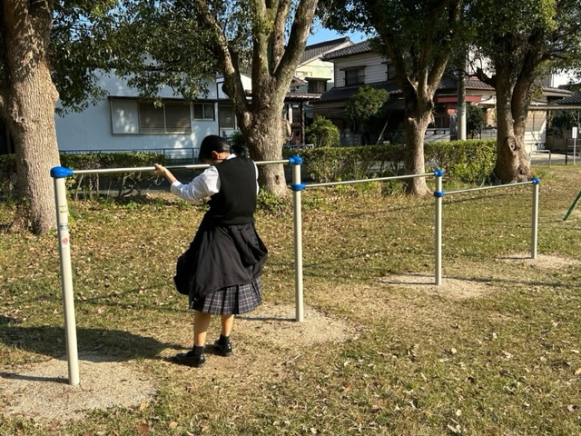
中央公園
・大きなはらっぱがあり、走りまわれる
・蛇口は使えず、トイレがない
・公園専用の駐車場もなし
Notes:
（崎坂） 中央公園にはこのような特徴がありました。
芝生が広くたくさん走り回れる公園です。

Slide 15
どこここマップの内容
・各公園の写真３枚
・トイレ、手洗い場、駐車場の有無
➡駐車場があるところは何台停まるのか
・遊具数、ベンチの数、ボールが使えるか
Notes:
（しげみ） 公園に行ってみて、どここまっぷに書く内容を決めていきました。内容は、各公園の写真２〜３枚、トイレ、手洗い場、駐車場の有無。駐車所があるところは何台くらい停まるのかを詳しく書こうと思います。また、各公園の遊具数やベンチなどの細かいところも書いていこうと思います。

Slide 16
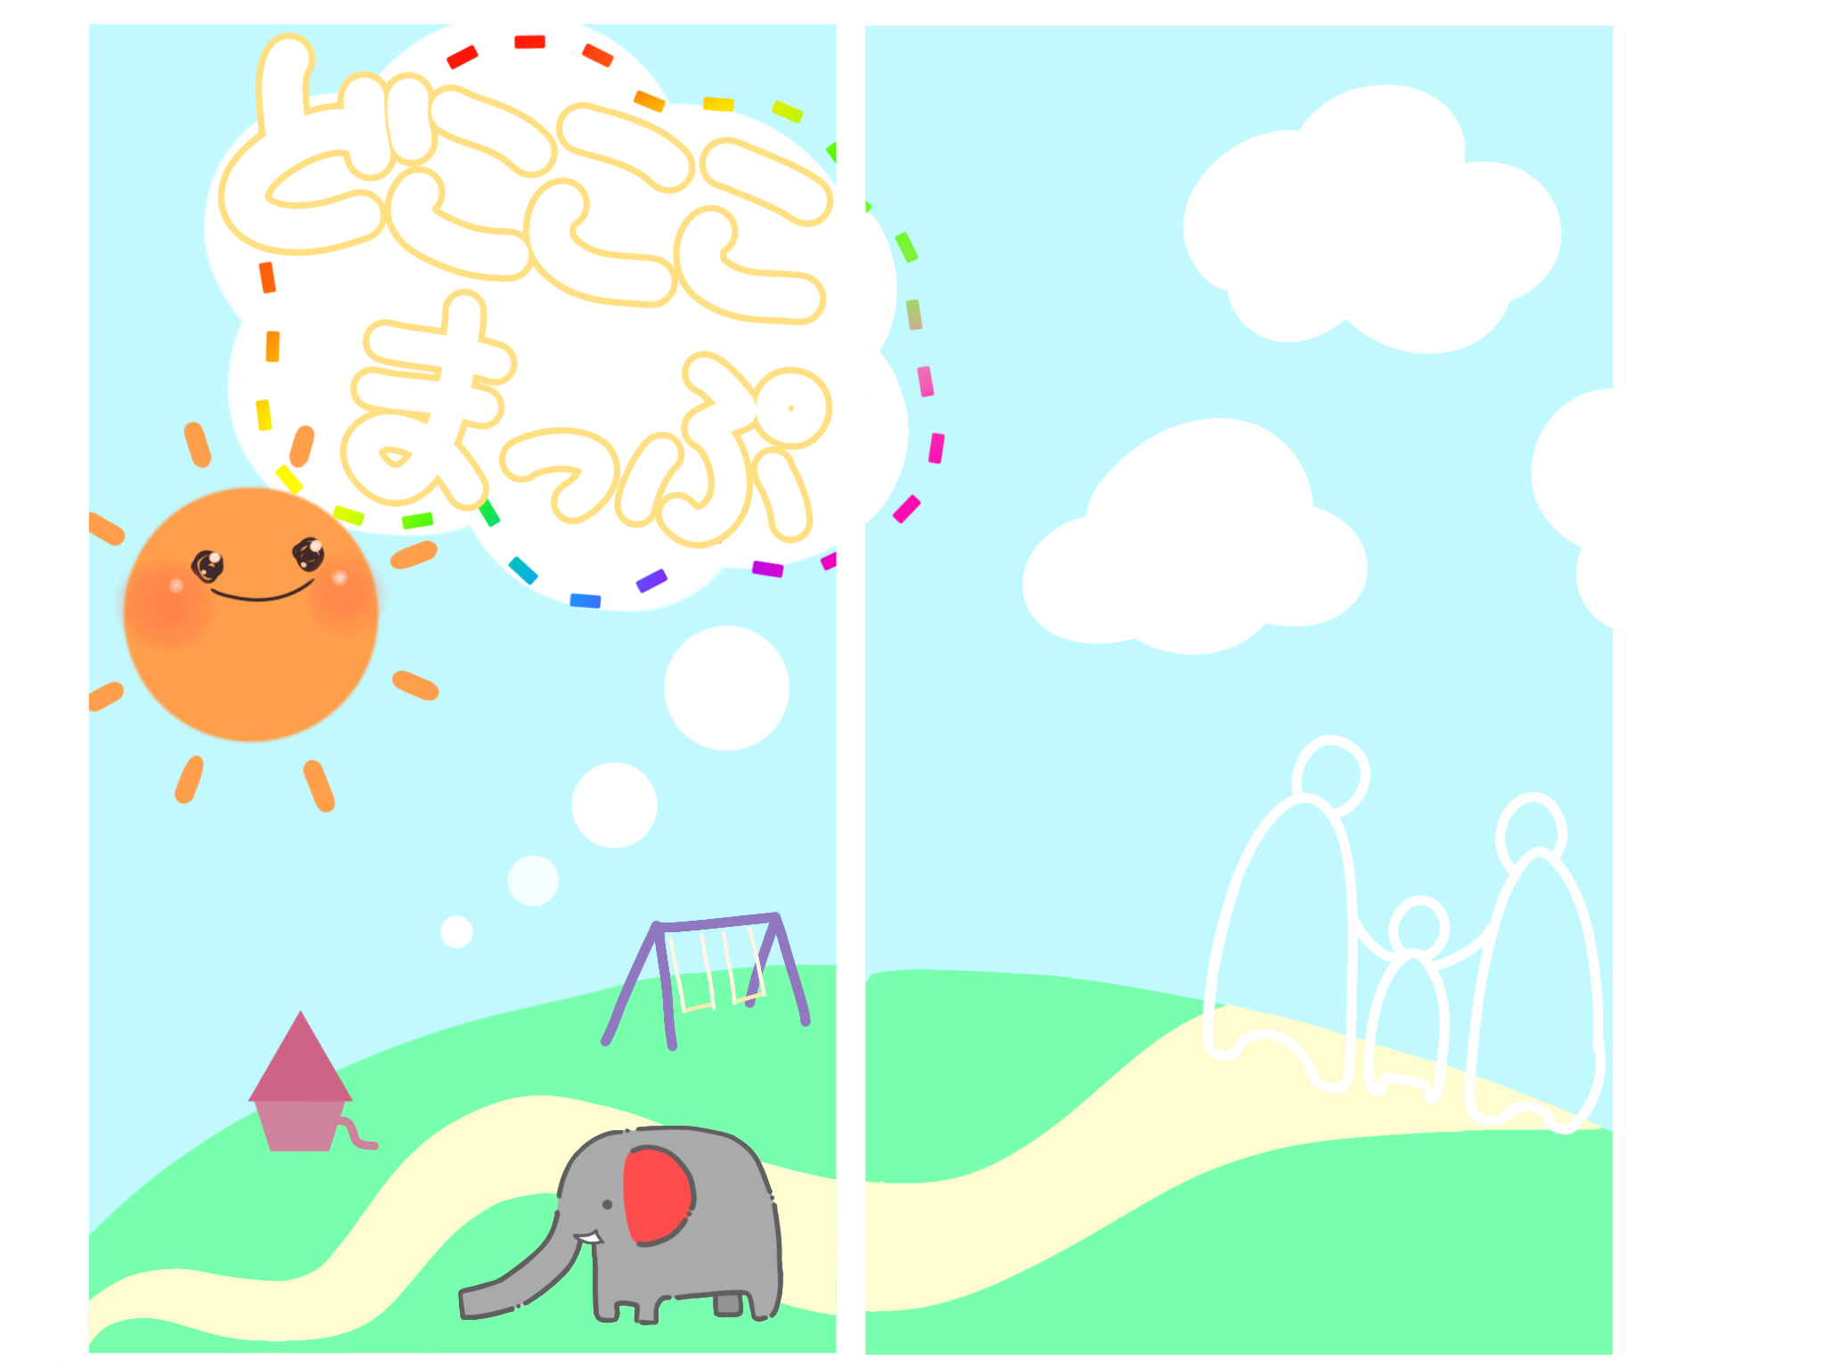
表紙
裏表紙
Notes:
（久富） この画像はどこここまっぷの表紙と裏表紙です。

Slide 17
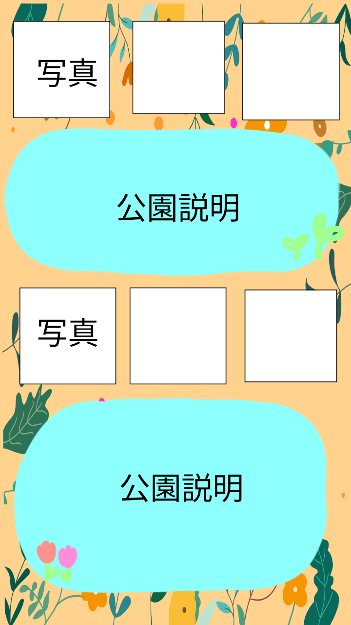
中身
Notes:
（環）これが中身です

Slide 18
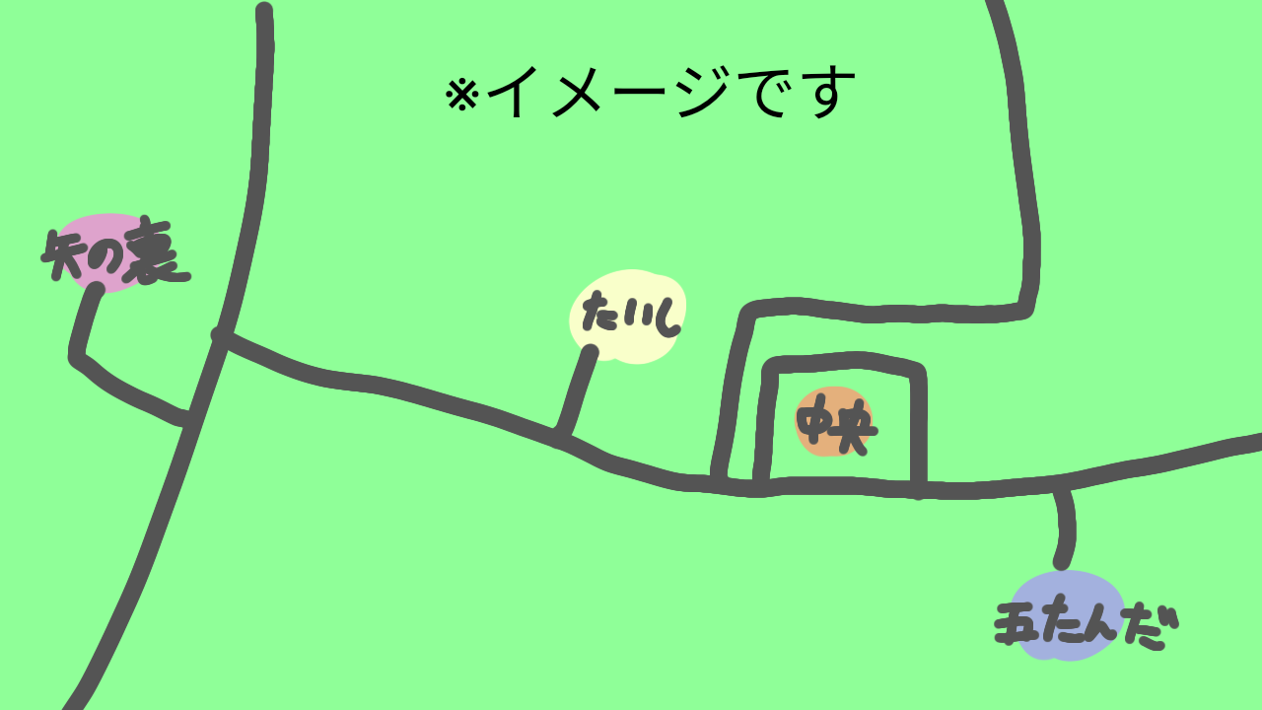
Notes:
（環） これが地図になります。

Slide 19
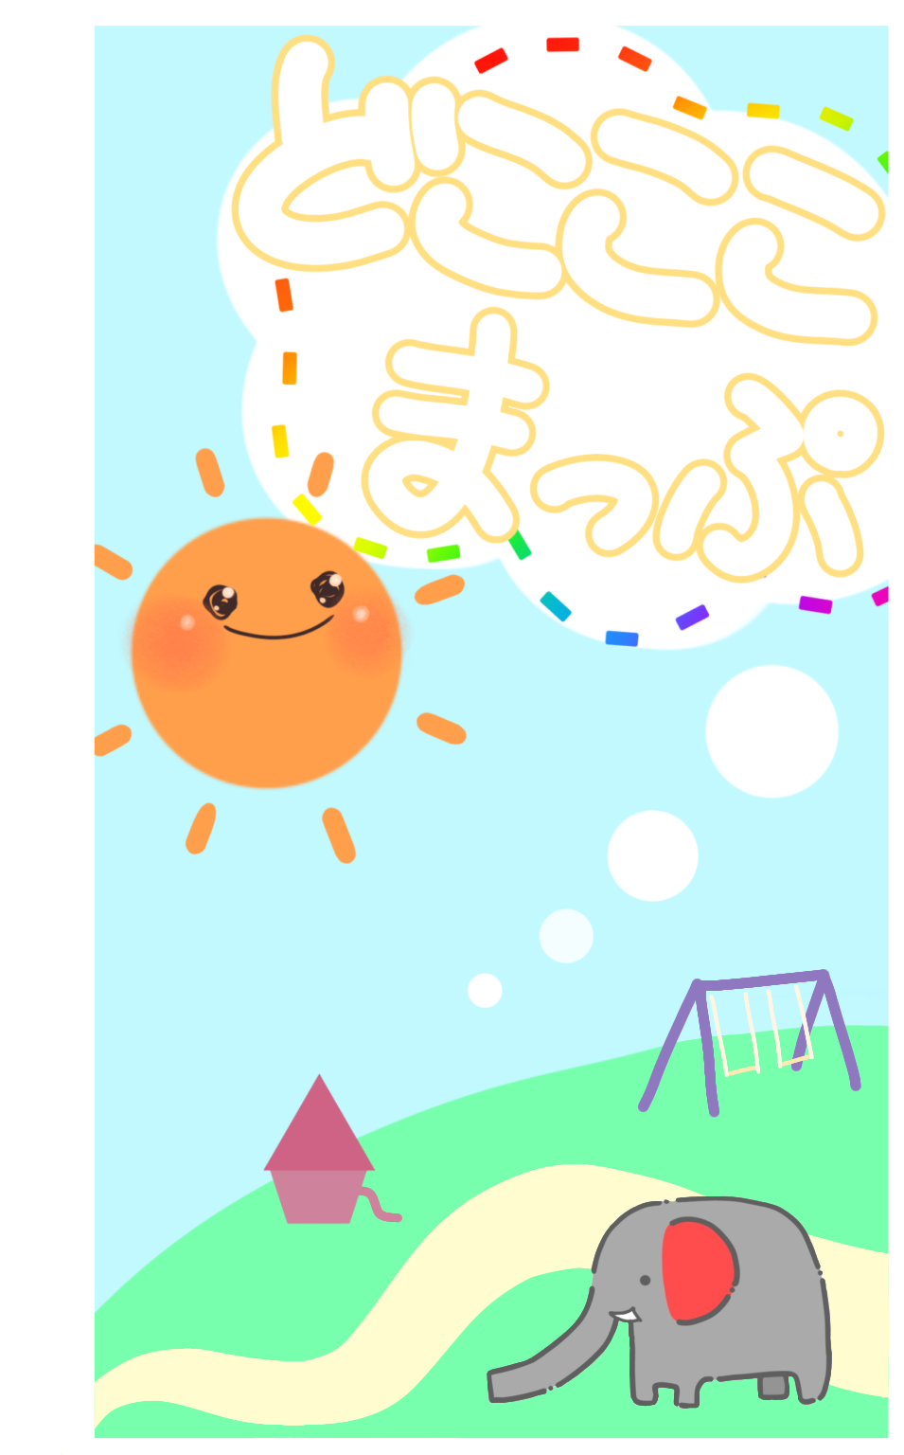
今後の展開
・どここまっぷの試作品を作る。
⬇
・あらお市役所においていただけるよう交渉する
⬇
・他の公園も調べて第２段を作る
Notes:
（坂井） 今後の展開として、どこここまっぷの試作品を作る、あらお市役所においていただけるよう交渉する、他の公園を調べて第２弾が作れたらいいなと思いました。

Slide 20
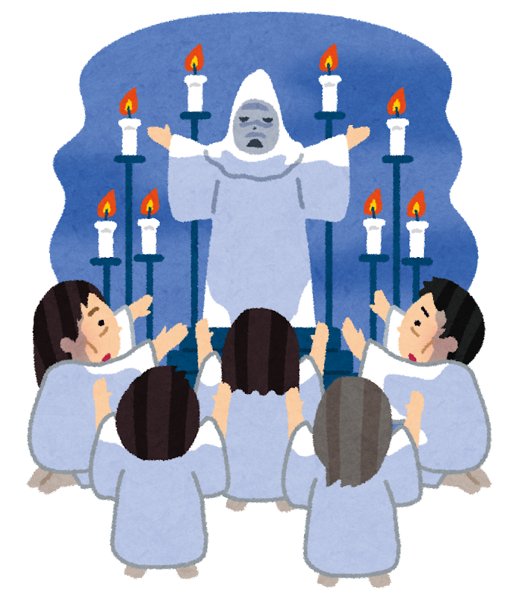
これで
どこここマップの発表を終わります
Notes:
（崎坂） これでどこここマップ班の発表を終わります。

